Slide 1

课程内容
每特教育/蚂蚁教育-上海每特教育科技有限公司
Dubbo分布式服务治理
课题
每特教育|蚂蚁课堂Java高端分布式、微服务IT培训。 培训内容:分布式、微服务、高可用、高并发、并发编程、JVM、性能调优、真实企业实际项目等。
主讲老师:97后Java架构师-蚂蚁课堂创始人-余胜军
余老师微信号:yushengjun644 QQ:644064779或者 1051546329
官方粉丝群: 193086273

Slide 2
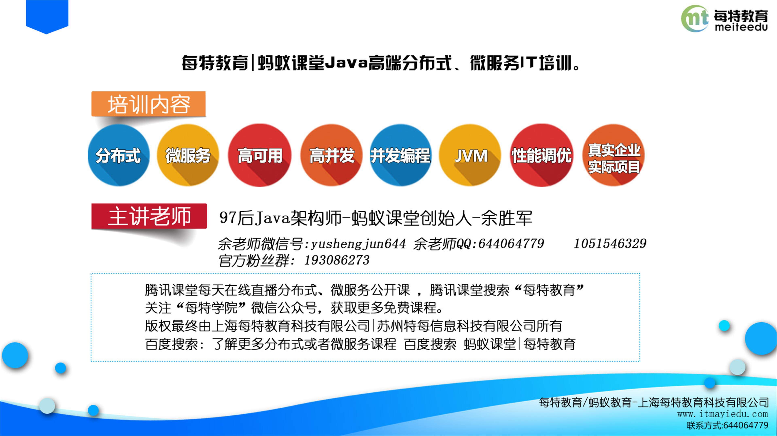
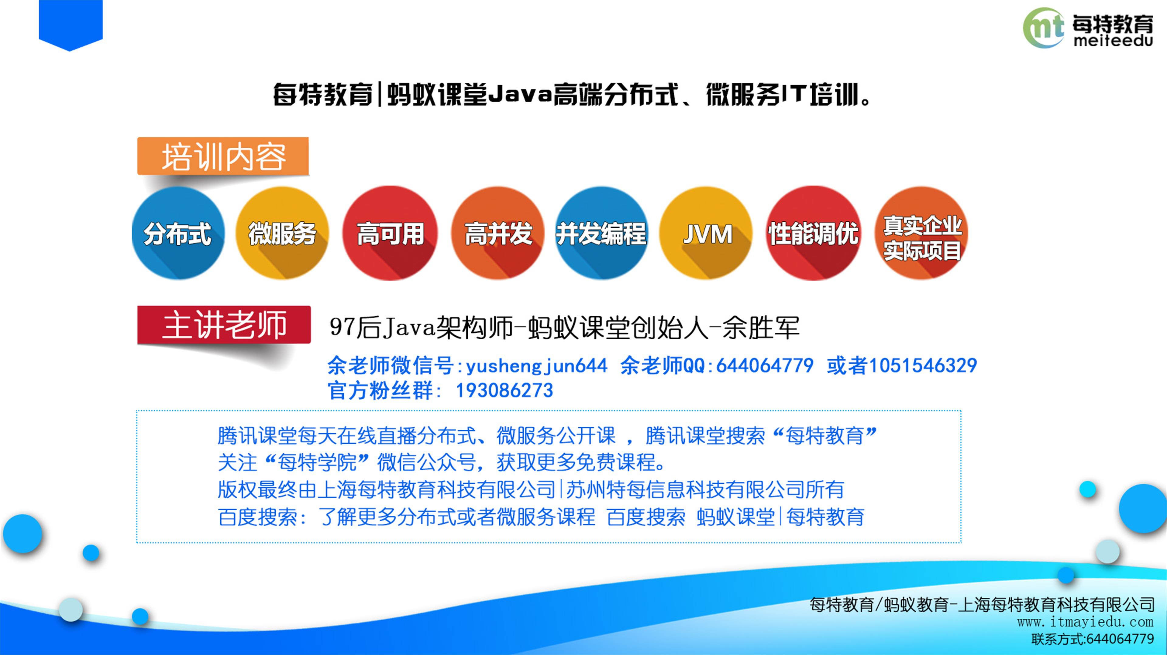
品牌模版
品牌模版
内容页
1.提炼小标题
点击此处输入文本内容。击此处输入文本内容。点击此处输入文本内容。击此处输入文本内容。点击此处输入文本内容。击此处输入文本内容。
2.提炼小标题
点击此处输入文本内容。击此处输入文本内容。点击此处输入文本内容。击此处输入文本内容。点击此处输入文本内容。击此处输入文本内容。
3.提炼小标题
点击此处输入文本内容。击此处输入文本内容。点击此处输入文本内容。击此处输入文本内容。点击此处输入文本内容。击此处输入文本内容。
每特教育/蚂蚁教育-上海每特教育科技有限公司

Slide 3


个人简介
余胜军，男，1997年出生，蚂蚁课堂创始人&97后互联网创业者，创办了上海每特教育科技有限公司，其公司产品是主要培训Java架构师培训。
18岁的时候担任主力Java研发、项目Leader、年薪税后高达22万左右，同年18岁创办了蚂蚁课堂-在线教育平台。
18岁的时候通过自己第一桶金，给自己父母在武汉市买了一套数百万的房子。
19岁的时候创办了-上海每特教育科技有限公司 定位软件行业分布式微服务培训。
20岁的时候在线直播Java分布式和微服务培训课程，年收入300万元。
20岁的时候创办了人生第二家公司-苏州特每信息科技有限公司，其注册资本1000万元。
内容页
1.提炼小标题
点击此处输入文本内容。击此处输入文本内容。点击此处输入文本内容。击此处输入文本内容。点击此处输入文本内容。击此处输入文本内容。
2.提炼小标题
点击此处输入文本内容。击此处输入文本内容。点击此处输入文本内容。击此处输入文本内容。点击此处输入文本内容。击此处输入文本内容。
3.提炼小标题
点击此处输入文本内容。击此处输入文本内容。点击此处输入文本内容。击此处输入文本内容。点击此处输入文本内容。击此处输入文本内容。
余老师联系方式:QQ:644064779 微信:yushengjun644
每特教育/蚂蚁教育-上海每特教育科技有限公司

Slide 4

课程内容
1.Dubbo分布式服务治理框架产生的背景
2. 为什么需要对服务实现服务治理
3. 什么是Dubbo分布式服务治理框架
3. Dubbo支持常用四种注册中心
4. Dubbo分布式服务治理框架优缺点
5. Dubbo底层架构架构原理
6. Dubbo服务注册与发现原理
7.Dubbo分布式治理快速入门
8.部署DubboAdmin平台
内容页
1.提炼小标题
点击此处输入文本内容。击此处输入文本内容。点击此处输入文本内容。击此处输入文本内容。点击此处输入文本内容。击此处输入文本内容。
2.提炼小标题
点击此处输入文本内容。击此处输入文本内容。点击此处输入文本内容。击此处输入文本内容。点击此处输入文本内容。击此处输入文本内容。
3.提炼小标题
点击此处输入文本内容。击此处输入文本内容。点击此处输入文本内容。击此处输入文本内容。点击此处输入文本内容。击此处输入文本内容。
每特教育/蚂蚁教育-上海每特教育科技有限公司

Slide 5
什么是Dubbo
内容页
1.提炼小标题
点击此处输入文本内容。击此处输入文本内容。点击此处输入文本内容。击此处输入文本内容。点击此处输入文本内容。击此处输入文本内容。
2.提炼小标题
点击此处输入文本内容。击此处输入文本内容。点击此处输入文本内容。击此处输入文本内容。点击此处输入文本内容。击此处输入文本内容。
3.提炼小标题
点击此处输入文本内容。击此处输入文本内容。点击此处输入文本内容。击此处输入文本内容。点击此处输入文本内容。击此处输入文本内容。
1.一款分布式服务框架
2.高性能和透明化的RPC远程服务调用方案
3.SOA服务治理方案
每天为2千多个服务提供大于30亿次访问量支持，并被广泛应用于阿里巴巴集团的各成员站点以及别的公司的业务中。
每特教育/蚂蚁教育-上海每特教育科技有限公司

Slide 6
Dubbo注册中心
内容页
Dubbo提供的注册中心有如下几种类型可供选择
1.Multicast注册中心
2.Zookeeper注册中心
3.Redis注册中心
4.Simple注册中心
1.提炼小标题
点击此处输入文本内容。击此处输入文本内容。点击此处输入文本内容。击此处输入文本内容。点击此处输入文本内容。击此处输入文本内容。
2.提炼小标题
点击此处输入文本内容。击此处输入文本内容。点击此处输入文本内容。击此处输入文本内容。点击此处输入文本内容。击此处输入文本内容。
3.提炼小标题
点击此处输入文本内容。击此处输入文本内容。点击此处输入文本内容。击此处输入文本内容。点击此处输入文本内容。击此处输入文本内容。
每特教育/蚂蚁教育-上海每特教育科技有限公司

Slide 7
Dubbo优缺点
内容页
优点:
①透明化的远程方法调用
像调用本地方法一样调用远程方法；只需简单配置，没有任何API侵入。
②软负载均衡及容错机制
可在内网替代nginx lvs等硬件负载均衡器。
③服务注册中心自动注册 & 配置管理
不需要写死服务提供者地址，注册中心基于接口名自动查询提供者ip。
使用类似zookeeper等分布式协调服务作为服务注册中心，可以将绝大部分项目配置移入zookeeper集群。
④服务接口监控与治理
-Dubbo-admin与Dubbo-monitor提供了完善的服务接口管理与监控功能，针对不同应用的不同接口，可以进行 多版本，多协议，多注册中心管理。
缺点:
只支持Java语言
1.提炼小标题
点击此处输入文本内容。击此处输入文本内容。点击此处输入文本内容。击此处输入文本内容。点击此处输入文本内容。击此处输入文本内容。
2.提炼小标题
点击此处输入文本内容。击此处输入文本内容。点击此处输入文本内容。击此处输入文本内容。点击此处输入文本内容。击此处输入文本内容。
3.提炼小标题
点击此处输入文本内容。击此处输入文本内容。点击此处输入文本内容。击此处输入文本内容。点击此处输入文本内容。击此处输入文本内容。
每特教育/蚂蚁教育-上海每特教育科技有限公司

Slide 8
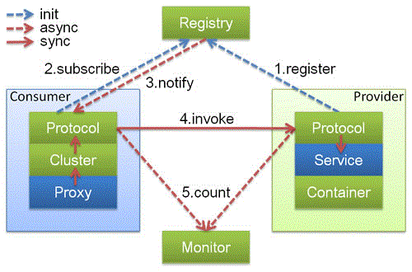
Dubbo架构原理
角色区分:
1.Provider: 暴露服务的服务提供方（生产者）。
2.Consumer: 调用远程服务的服务消费方（消费者）。
3.Registry: 服务注册与发现的注册中心。
4.Monitor: 统计服务的调用次数和调用时间的监控中心。
内容页
1.提炼小标题
点击此处输入文本内容。击此处输入文本内容。点击此处输入文本内容。击此处输入文本内容。点击此处输入文本内容。击此处输入文本内容。
2.提炼小标题
点击此处输入文本内容。击此处输入文本内容。点击此处输入文本内容。击此处输入文本内容。点击此处输入文本内容。击此处输入文本内容。
3.提炼小标题
点击此处输入文本内容。击此处输入文本内容。点击此处输入文本内容。击此处输入文本内容。点击此处输入文本内容。击此处输入文本内容。
调用流程:
0.服务容器负责启动，加载，运行服务提供者。
1.服务提供者在启动时，向注册中心注册自己提供的服务。
2.服务消费者在启动时，向注册中心订阅自己所需的服务。
3.注册中心返回服务提供者地址列表给消费者，如果有变更，注册中心将基于长连接推送变更数据给消费者。
4.服务消费者，从提供者地址列表中，基于软负载均衡算法，选一台提供者进行调用，如果调用失败，再选另一台调用。
5.服务消费者和提供者，在内存中累计调用次数和调用时间，定时每分钟发送一次统计数据到监控中心
注意：老师必须画图演示该流程
每特教育/蚂蚁教育-上海每特教育科技有限公司

Slide 9
Dubbo快速入门
内容页
案例:
搭建Dubbo快速入门案例，实现消费者（订单）调用生产者（会员）服务接口。
环境步骤：
1.安装Zookeepr启动
2.创建Maven项目搭建生产者和消费者
3.安装DubboAdmin平台，实现服务监控管理
1.提炼小标题
点击此处输入文本内容。击此处输入文本内容。点击此处输入文本内容。击此处输入文本内容。点击此处输入文本内容。击此处输入文本内容。
2.提炼小标题
点击此处输入文本内容。击此处输入文本内容。点击此处输入文本内容。击此处输入文本内容。点击此处输入文本内容。击此处输入文本内容。
3.提炼小标题
点击此处输入文本内容。击此处输入文本内容。点击此处输入文本内容。击此处输入文本内容。点击此处输入文本内容。击此处输入文本内容。
每特教育/蚂蚁教育-上海每特教育科技有限公司

Slide 10
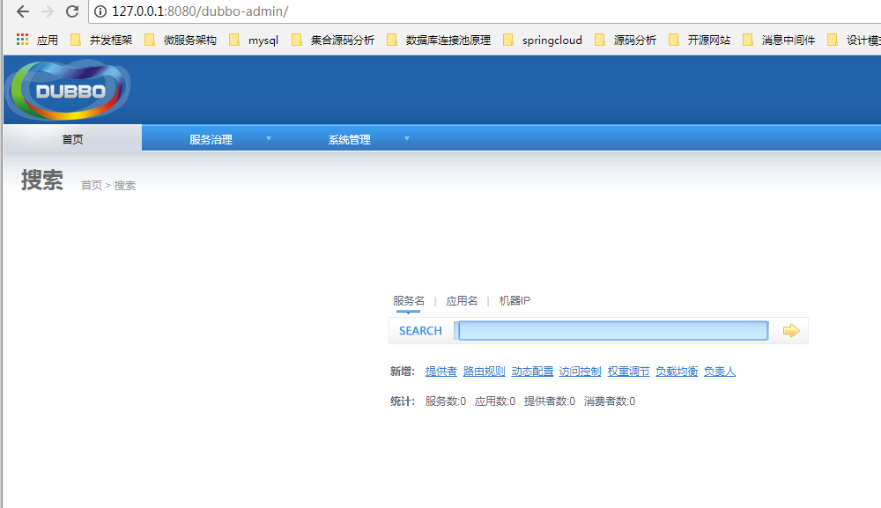
Dubbon平台部署部署
内容页
环境要求:
JDK1.8以上
Tomcat8以上
环境部署:
将dubbo-admin.zip放入到TomcatWebapps目录下，修改dubbo.properties中的Zookeeper连接地址即可。
dubbo-admin底层实现连接Zookeeper信息，进行解析转化程页面进行展示。
1.提炼小标题
点击此处输入文本内容。击此处输入文本内容。点击此处输入文本内容。击此处输入文本内容。点击此处输入文本内容。击此处输入文本内容。
2.提炼小标题
点击此处输入文本内容。击此处输入文本内容。点击此处输入文本内容。击此处输入文本内容。点击此处输入文本内容。击此处输入文本内容。
3.提炼小标题
点击此处输入文本内容。击此处输入文本内容。点击此处输入文本内容。击此处输入文本内容。点击此处输入文本内容。击此处输入文本内容。
每特教育/蚂蚁教育-上海每特教育科技有限公司

Slide 11
课程咨询
内容页
课 程 资 料 联 系：小微老师 QQ:483966038
课 程 报 名 咨 询：安妮老师 QQ:2721395193
微 信: yushengjun644
有任何疑问,可以加余老师 QQ:644064779 微信:yushengjun644
每 特 官 方 粉 丝 群: 193086273
每周 1 2 4 6 晚上20:30-22:30
内部课现在学费5399 抽取优惠券可以优惠 500-1600元不等
支持蚂蚁课堂花呗、信用卡、京东白条
终生免费学习
今天花呗报名培训可以优惠200元
1.提炼小标题
点击此处输入文本内容。击此处输入文本内容。点击此处输入文本内容。击此处输入文本内容。点击此处输入文本内容。击此处输入文本内容。
2.提炼小标题
点击此处输入文本内容。击此处输入文本内容。点击此处输入文本内容。击此处输入文本内容。点击此处输入文本内容。击此处输入文本内容。
3.提炼小标题
点击此处输入文本内容。击此处输入文本内容。点击此处输入文本内容。击此处输入文本内容。点击此处输入文本内容。击此处输入文本内容。
每特教育/蚂蚁教育-上海每特教育科技有限公司

